Slide 1




ÉVALUATION DE LA SENSIBILITÉ ET SPÉCIFICITÉ DES TESTS DE DIAGNOSTIC RAPIDE DE LA TRIPANOSOMIASE HUMAINE AFRICAINE EN ANGOLA
37TH GENERAL CONFERENCE OF THE INTERNATIONAL SCIENTIFIC COUNCIL FOR TRYPANOSOMIASIS RESEARCH AND CONTROL (ISCTRC)
4th - 8th August 2025 Yaoundé, Cameroon
Instituto de Combate e Controlo das Tripanossomíases-ICCT
Mbueno Nzila^{1⌂} , Don Paul Makana² , Peliganga Luís Baião³ ⌂ pedrombueno@hotmail.com, +244943920881

Slide 2
Introduction
L'amélioration du diagnostic attribuée à la THAg et au paludisme est le résultat de l'introduction de méthodes simples et rapides de détection de ces maladies.
Les tests de diagnostic rapide de la THA-g peuvent entraîner une réactivité croisée avec le paludisme, en particulier chez les populations vivant dans des zones où les deux maladies sont endémiques.

Slide 3
Fardeau de la THAg em Angola, 2024
En 2024, L’ICCT a examiné 69.037 individus ()
Examiné porte-a-porte: 3.226 individus
CS: 1.584 (1.311/TDR-THAg e 162/CATT)
Porte-a-porte: 111 CS (TDR-THAg)
Passive: 1200 CS (TDR.THAg)
Active: 162 CS (CATT)
Nouveaux Cas: 10 (52 cas en 2023)
CN detecté a partir de TDR-THAg: (10: 9 uíge e 1 bolongongo)

Slide 4
Objectif
Cette étude a évalué la spécificité des tests de diagnostic rapide de la Tripanosomiase Humaine Africaine por T.b. gambiense lors du dépistage porte-à-porte à Banga, en décembre 2024.

Slide 5
Méthodes
Il s'agit d'une étude descriptive et prospective basée sur les données collectées lors de la prospection porte-à-porte pour la maladie du sommeil, réalisée en décembre 2024 dans la municipalité de Banga.

Slide 6
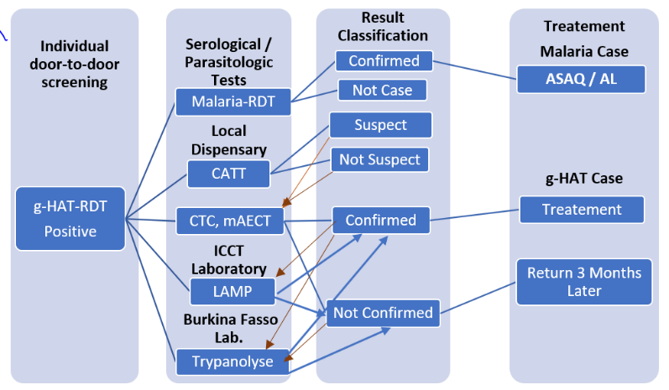
Méthodes: Fluxograme

Slide 7
Resultats: Population Examinée par Village
Figure 1. Population suivie par quartier d'origine
La figure ci-dessus montre que les quartiers de Banze de Cariamba avec 346 personnes (30,1 %), Povoação avec 229 personnes (19,9 %) et Quindange avec 168 personnes (14,6 %) ont enregistré les flux les plus importants de personnes suivies.

Slide 8
Resultats: Population Examinée par Groupe d’âge
La figure au dessus montre que les groupes d'âge de 0-4 ans (21,5%), 10-14 ans (20,4%) ; 5-9 ans (18,4%) et 15-19 ans (14,1%) ont été les plus dépistés, respectivement.
Le sexe féminin était dominant avec 53,8 % (figure 3).

Slide 9
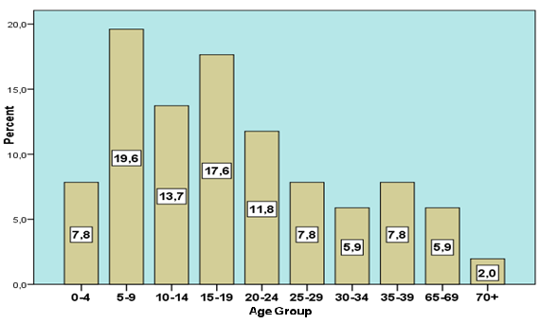
Répartition de cas suspects par groupe d´âge

Slide 10
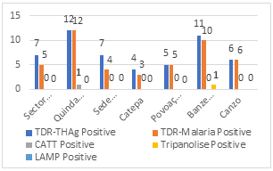
Évaluation de la sensibilité du TDR-THAg par rapport au TDR-Paludisme, au CATT, au LAMP et à la trypanolyse.
Par rapport au TDR-THAg, la proportion de tests de Malaria positifs était de 88,24%. Avec la trypanolyse un nouveau cas de THA-g a été confirmé.

Slide 11
Especificité de TDR-THAg et CATT face au LAMP et Trypanolyse
Village | Pop. Exam. | TDR-THAg |  | PF W01 |  | PF W04
 |  | Neg. | Pos. | Neg. | Pos. | Neg. | Pos.
Sector C. Cabaça | 126 | 119 | 7 | 7 | 0 | 7 | 0
Quindanje | 168 | 156 | 12 | 12 | 0 | 12 | 0
Sede Comuna C. Cabaça | 70 | 63 | 7 | 7 | 0 | 7 | 0
Catepa | 91 | 87 | 4 | 4 | 0 | 4 | 0
Povoação | 229 | 224 | 5 | 5 | 0 | 5 | 0
Banze de Cariamba | 346 | 335 | 11 | 11 | 0 | 10 | 1
Canzo | 120 | 114 | 6 | 6 | 0 | 6 | 0
Total | 1150 | 1099 | 51 | 51 | 0 | 50 | 1
Le tableau ci-dessus illustre la spécificité des tests TDR-THAg et CATT par rapport aux tests LAMP et Trypanolyse, qui sont des tests plus spécifiques pour le diagnostic confirmatoire de la THAg. Comme on peut le constater, bien que nous ayons davantage de TDR-THAg positifs (n=51), un seul nouveau cas de THAg a été confirmé par Trypanolyse, dans le quartier de Banze de Cariamba, ce qui n'a été confirmé ni par le CATT, ni par le LAMP.

Slide 12
Resumé des Resultats
1 150 pers. Exam. Avec TDR-THAg:
Resultat 51 tests positifs (cas suspects par détection sérologique).
Ces 51 cas ont été soumis au
test TDR-malaria, avec 45 tests réactifs (88,24 %).
test CATT avec 1 test positif (1,96 %),
test LAMP sans résultat positif, et
Trypanolyse, avec 1 cas positif (1,96 %), dans le quartier de Banze, commune de Cariamba.

Slide 13
Discussion
Deux études menées respectivement par Kagira et al. au Kenya(23) et Blum et al. en République démocratique du Congo(29) font état d'un taux d'infection à Plasmodium spp. de 100 % chez les patients atteints de THA. Par ailleurs, deux études menées en Angola, en Tanzanie et en Ouganda ont montré une prévalence élevée de 88 % et 83 % d'infection par Plasmodium spp. chez les patients atteints de THA(22, 25).
Plus de 20 ans plus tard, dans cette étude, les résultats obtenus (88 % de cas de paludisme) lors du dépistage des cas suspects à l'aide du TDR-THAg se sont révélés très proches des 83 % obtenus en 2001 par Blum et al. en Angola, lorsqu'ils ont examiné l'infection de Plasmodium spp chez des patients atteints de THA et d'encéphalopathie isolée. Ces résultats sont identiques aux 88 % obtenus par Kuepfer et al. en 2011 en Tanzanie et en Ouganda lorsqu'ils ont examiné l'infection de Plasmodium spp chez des patients atteints de THA et de divers types de complications.

Slide 14
Discussion
Il convient de noter que malgré la forte sensibilité du TDR-THAg avec 51 résultats positifs, seul 1 test (1,96 %) s'est révélé positif par rapport au CATT dans le quartier de Quindange. Par rapport au TDR-Malaria, 45 tests positifs (88,24 %) ont été observés.
La spécificité des TDR-THAg et CATT par rapport au LAMP et à la Trypanolyse, qui sont des tests plus spécifiques dans le diagnostic confirmatoire de la THAg, a montré que malgré un plus grand nombre de TDR-THAg positifs (n=51), un seul nouveau cas de THAg a été confirmé par la Trypanolyse dans le quartier de Banze de Cariamba, ce qui n'a révélé aucune sensibilité par le CATT ni le LAMP.

Slide 15
Conclusion
La réactivité croisée entre les tests de détection des anticorps de Trypanosoma brucei gambiense et le paludisme pose un problème dans les régions où les deux maladies sont endémiques.
L'interprétation précise des résultats est cruciale et des stratégies diagnostiques complémentaires doivent être mises en œuvre pour améliorer l'efficacité de la gestion des maladies.

Slide 16
References Bibliographiques
1. OMS. L'Angola parmi les pays ayant le plus de cas de paludisme en 2023. Genève, 2023. Consulté le 18 mai 2025. Disponible sur: https://focosaude.ao/oms-angola-entre-os-paises-com-mais-casos-de-malaria-em-2023/
2. SciELO, Brésil. Maladies tropicales négligées: une nouvelle ère de défis et d'opportunités. Consulté le 18 mai 2025. Disponible sur: https://www.scielo.br/j/qn/a/SJLsRsw55xSg7YXxMGRXm9k/.

Slide 17


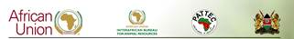


Remerciements

Slide 18
Obrigado

